Slide 1
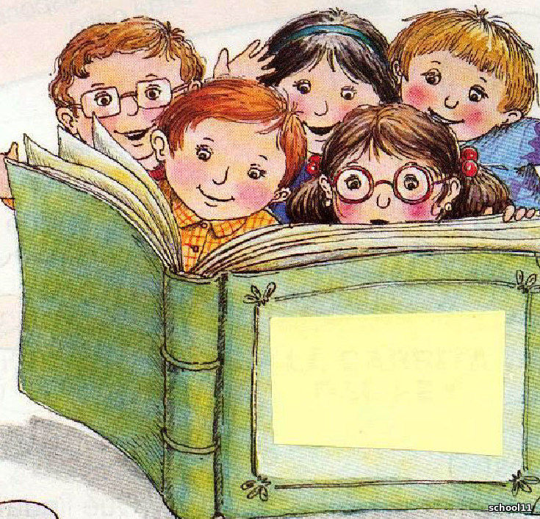

Развитие читательской грамотности
Коммунальное государственное учреждение
«Общеобразовательная школа №7»
отдела образования города Темиртау
управления образования Карагандинской области

Slide 2

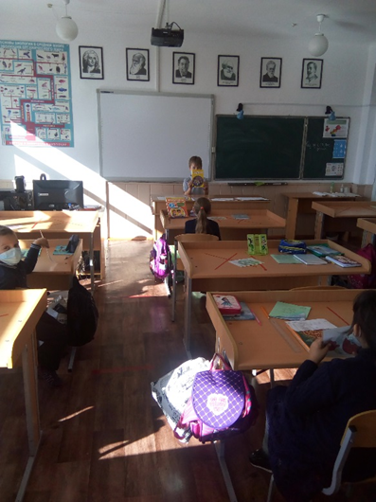
Направления развития читательской грамотности в школе:
Пятиминутные чтения
Преемственность
Применение различных форм и методов работы по развитию читательской грамотности на различных школьных предметах.
Элективные курсы
Внеклассная работа
Участие в читательских проектах
Работа библиотеки

Slide 3
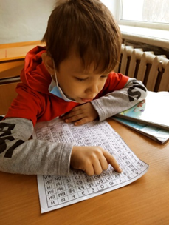
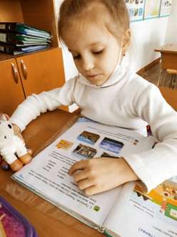
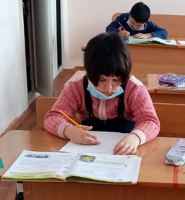
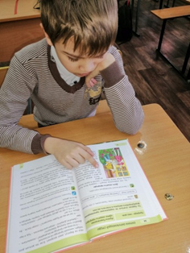
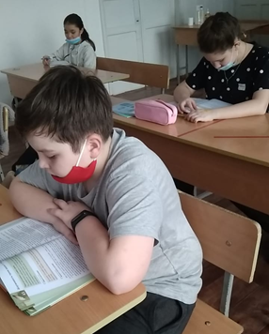
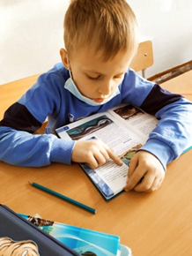
Пятиминутные чтения

Slide 4
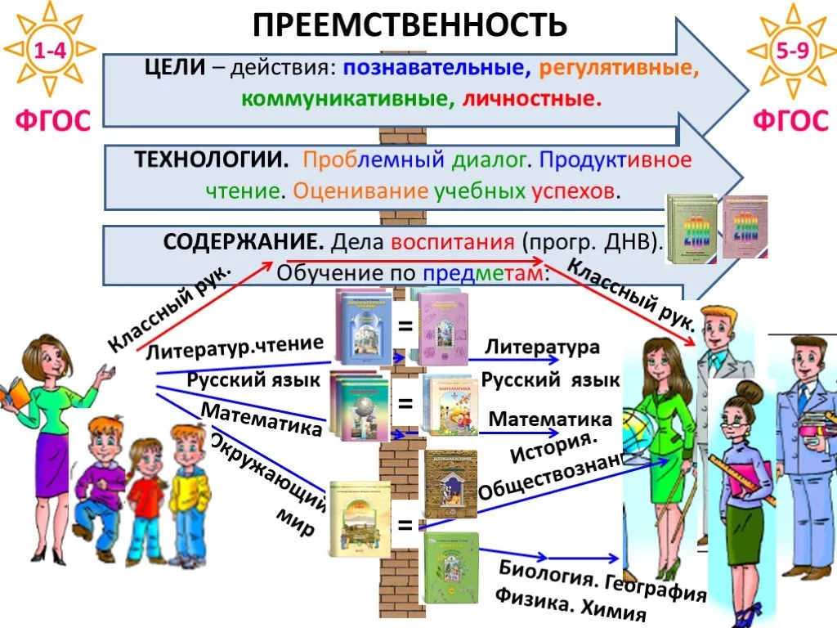
Преемственность
1-4 класс
5-9 класс.
10-11 класс
Познание мира

Slide 5
Просмотровое чтение
Изучающее чтение
Применение различных форм и методов работы по развитию читательской грамотности на различных школьных предметах.
Ознакомительное чтение
Рефлексивное чтение

Slide 6
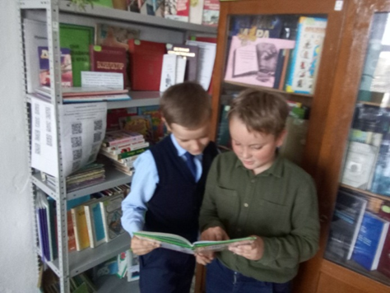
Элективный курс
«Развитие читательской грамотности» для 3-4 класса
Цель курса: развитие уровня качества чтения и понимания текста, способности найти ответы на вопросы в прочитанном тексте, умения пересказывать прочитанный материал и выполнять творческие задания опираясь на текс и личный опыт.

Slide 7
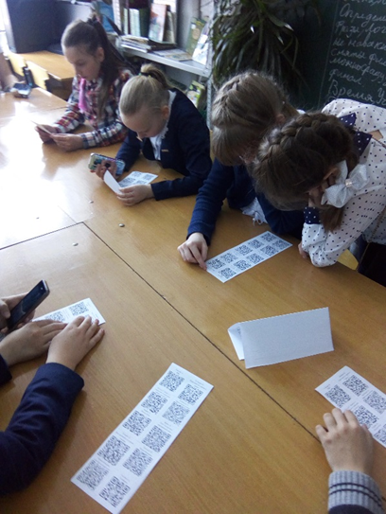
Курс состоит
из блоков:
1. Текст.
2. Чтение и пересказ.
3. Структура книги.
4. Комплексная работа над
текстом.
5. Стратегии критического мышления.
6. Творческая работа с текстом.

Slide 8

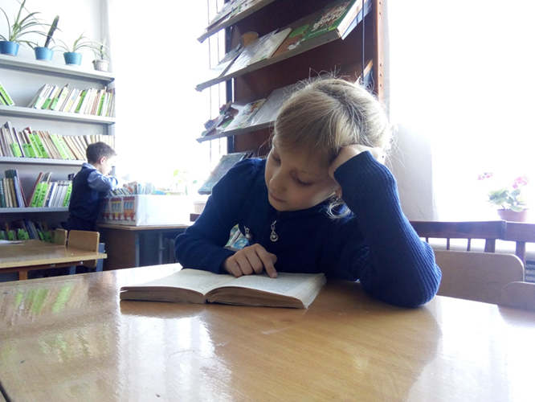
обобщение и систематизацию знания учащихся о тексте, формирование навыков составления различных видов текста.
Виды заданий:
Работа с основными понятиями:
текст, признаки текста, типы, виды,
стили текста.
Выполнение практических
заданий:
не законченное предложение,
письмо писателю,
телеграмма ,
объявленье,
интервью ,
репортаж…

Slide 9
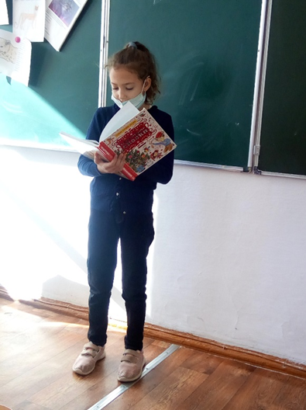
Блок «Чтение и пересказ»
включает в себя:
отработку навыков вдумчивого чтения, развитие связной речи и логики учащихся.
Виды заданий:
Чтение :
с дырками,
путаница,
наоборот,
вверх ногами,
половинное,
со шторками,
зеркальное …;
Фотоскан;
чтение и поиск;
скороговорки;
Поиск:
лексических ошибок ,
значений слов;
творческий пересказ;
Печа-куча;
Конференции:
TED ,
READ.

Slide 10
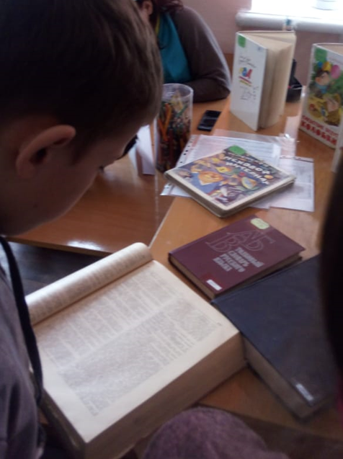
Блок «Структура книги»
включает в себя:
знакомство с элементами книги и технологией пользования ею для получения необходимой информации.
Виды заданий:
Знакомство с Элементами книги :
обложка,
титульный лист, иллюстрация,
аннотация,
ссылка,
сноска,
прикнижные указатели;
Выполнение практических работ:
чтение текста в картинках,
Изготовление диафильма,
составление аннотации или рекламного ролика на (буктрейлера) прочитанную книгу.

Slide 11
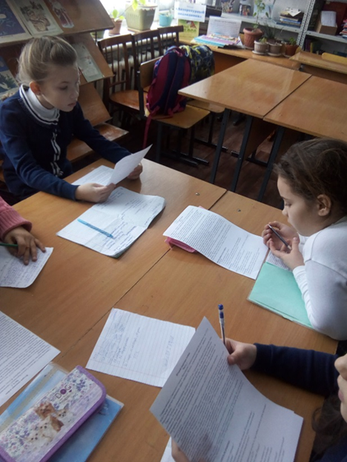
Блок
«Комплексная работа над текстом»
включает в себя:
формирование навыков вдумчивого чтения, анализа, логического мышления на основе работы с текстом.
Виды заданий:
работа над художественным текстом,
Работа над научно- познавательным текстом.
Каждая комплексная работа содержит вопросы по 4 блокам:
литературное чтение,
русский язык,
математика,
познание мира.

Slide 12

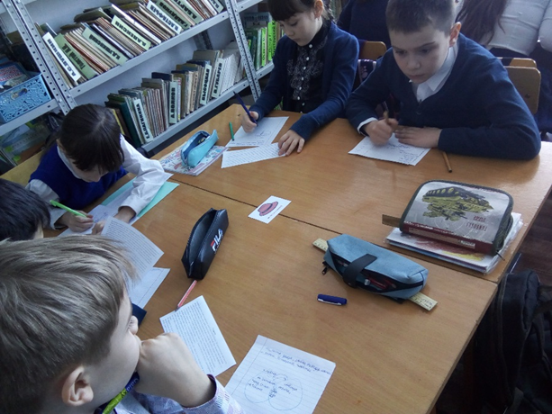
развитие мышления через формирование навыков работы с текстом, умений анализировать и применять данную информацию в интеграции с имеющимся жизненным опытом.
Используются стратегии:
Чтение с остановками;
Логические цепочки;
Кластер;
Круги Эйлера;
Шесть шляп;
Синквейн, буриме;
Чтение – заполнение таблиц;
Бортовой журнал;
Чтение суммирование в парах;
Аквариум;
Чтение с пометами;
Тонкие и толстые вопросы…

Slide 13

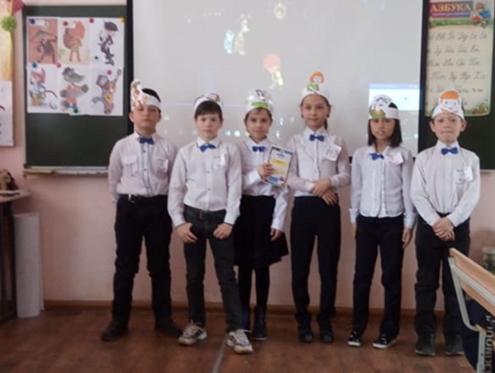
Литературный джем;
Одним словом;
Перевёртыши;
Кубики;
Аукцион вопросов;
Верю –не верю;
Соедини – соотнеси.
Классификация
Сыщики;
Паспорт героя;
Узнай героя по описанию из текста;
Литературная мозаика;
Реставрация текста;
Бюро находок;
Карта расположения ( маршрута путешествия) по описанию из текста;
Хронологическая карта;
Опорный конспект, схема:
Дерево мудрости;
Фанфики;
Моделирование сюжета произведения;
Озвучивание мультфильмов;
Памятник герою произведения;
Книжка-самоделка.
развитие умений анализировать текст и интегрируя его с личным опытом выполнять творческие задания.

Slide 14
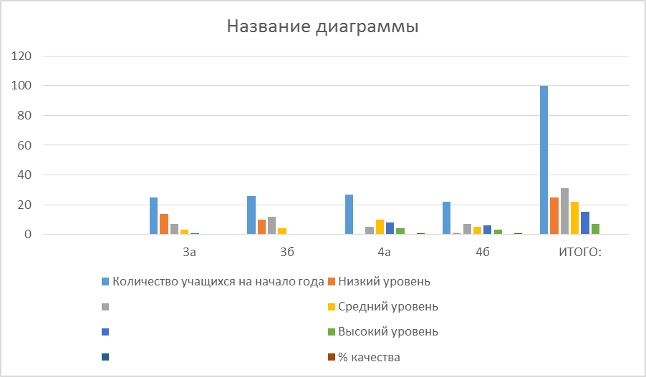
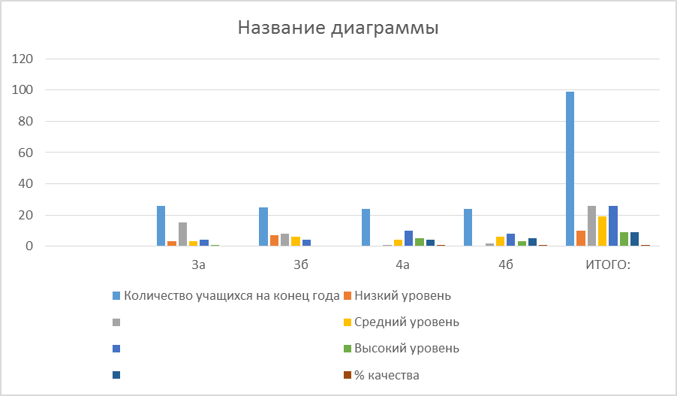
Мониторинг :
Проводится сравнение двух видов:
На начало и конец учебного года.
На начало курса и по его завершению
По следующим критериям:
отсутствие интереса;
уровень внешний;
уровень частичный;
уровень погружения;
уровень критического оценивания;
уровень применения полученных знаний.

Slide 15
Класс | Количество учащихся на начало года | Низкий уровень |  | Средний уровень |  | Высокий уровень |  | % качества
 |  | Отсутствие интереса к чтению и выполнения работ, связанных с чтением | Внешняя заинтересованность | Частичная адаптация | Частичное погружение в материал | Критическое оценивание | Применение полученных знаний
3а | 25 | 14 | 7 | 3 | 1 | 0 | 0 | 16%
3б | 26 | 10 | 12 | 4 | 0 | 0 | 0 | 15%
4а | 27 | 0 | 5 | 10 | 8 | 4 | 0 | 81%
4б | 22 | 1 | 7 | 5 | 6 | 3 | 0 | 63%
ИТОГО: | 100 | 25 | 31 | 22 | 15 | 7 | 0 | 44%
Класс | Количество учащихся на конец года | Низкий уровень |  | Средний уровень |  | Высокий уровень |  | % качества
 |  | Отсутствие интереса к чтению и выполнения работ, связанных с чтением | Внешняя заинтересованность | Частичная адаптация | Частичное погружение в материал | Критическое оценивание | Применение полученных знаний
3а | 26 | 3 | 15 | 3 | 4 | 1 | 0 | 30%
3б | 25 | 7 | 8 | 6 | 4 | 0 | 0 | 40%
4а | 24 | 0 | 1 | 4 | 10 | 5 | 4 | 95%
4б | 24 | 0 | 2 | 6 | 8 | 3 | 5 | 91%
ИТОГО: | 99 | 10 | 26 | 19 | 26 | 9 | 9 | 63%

Slide 16
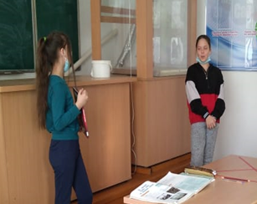
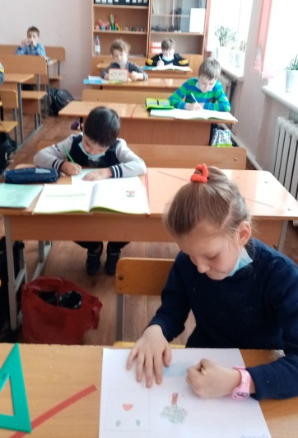
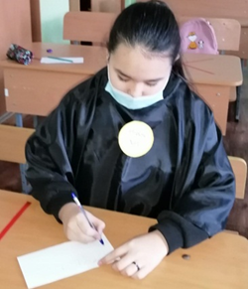
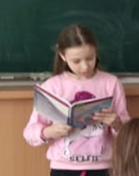

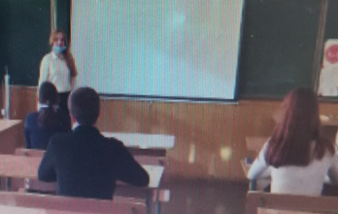

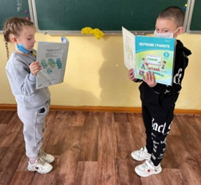
Внеклассная работа
Диспут «Книга или смартфон»
Любимая книга моей семьи
Читательский
батл
Поэтическая страничка

Slide 17
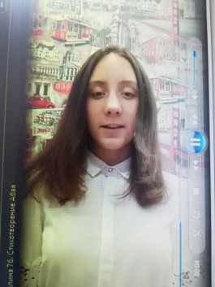

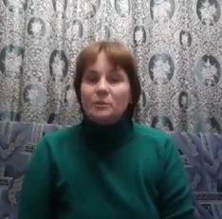

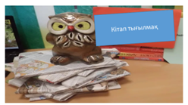
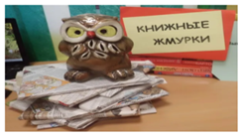
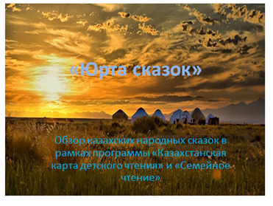
Участие в проектах:
Читающая школа.
Казахстанская карта детского чтения.
100 книг.
Одна семья – одна книга.
Чтение в радость.
Семейное чтение.

Slide 18
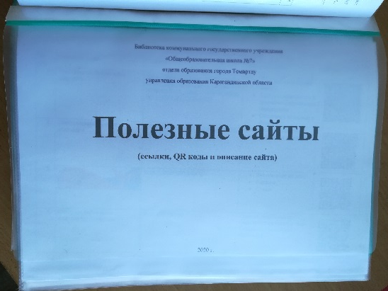

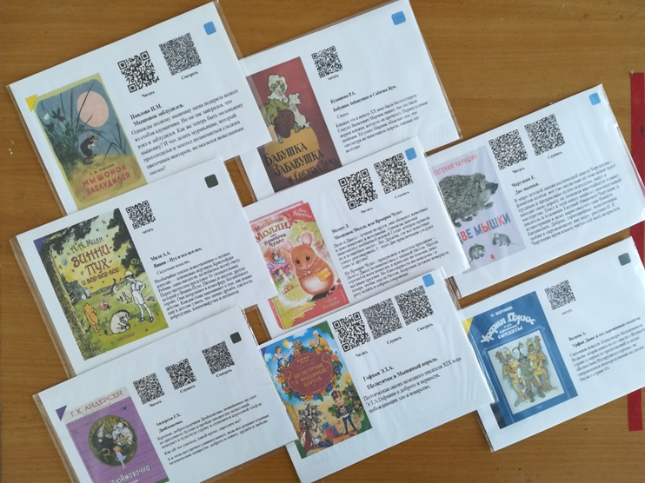
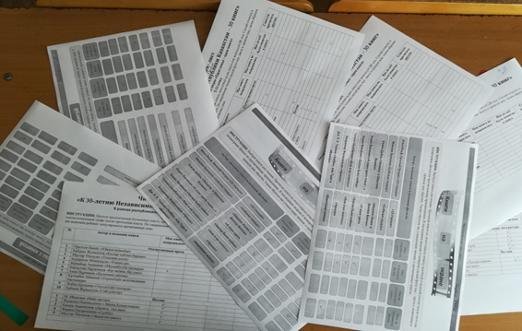

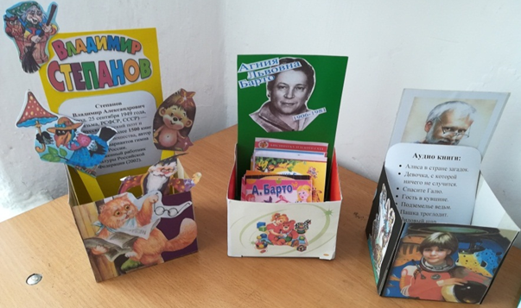
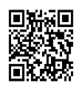
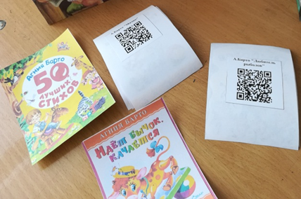
Инновации школьной библиотеки
Иллюстрированный каталог
Читательские
чек- листы:
Инфографика
БиблиоКубики:

Slide 19


